Slide 1
Übungsblatt 10 Aufgabe 1
Gruppe 19

Slide 2
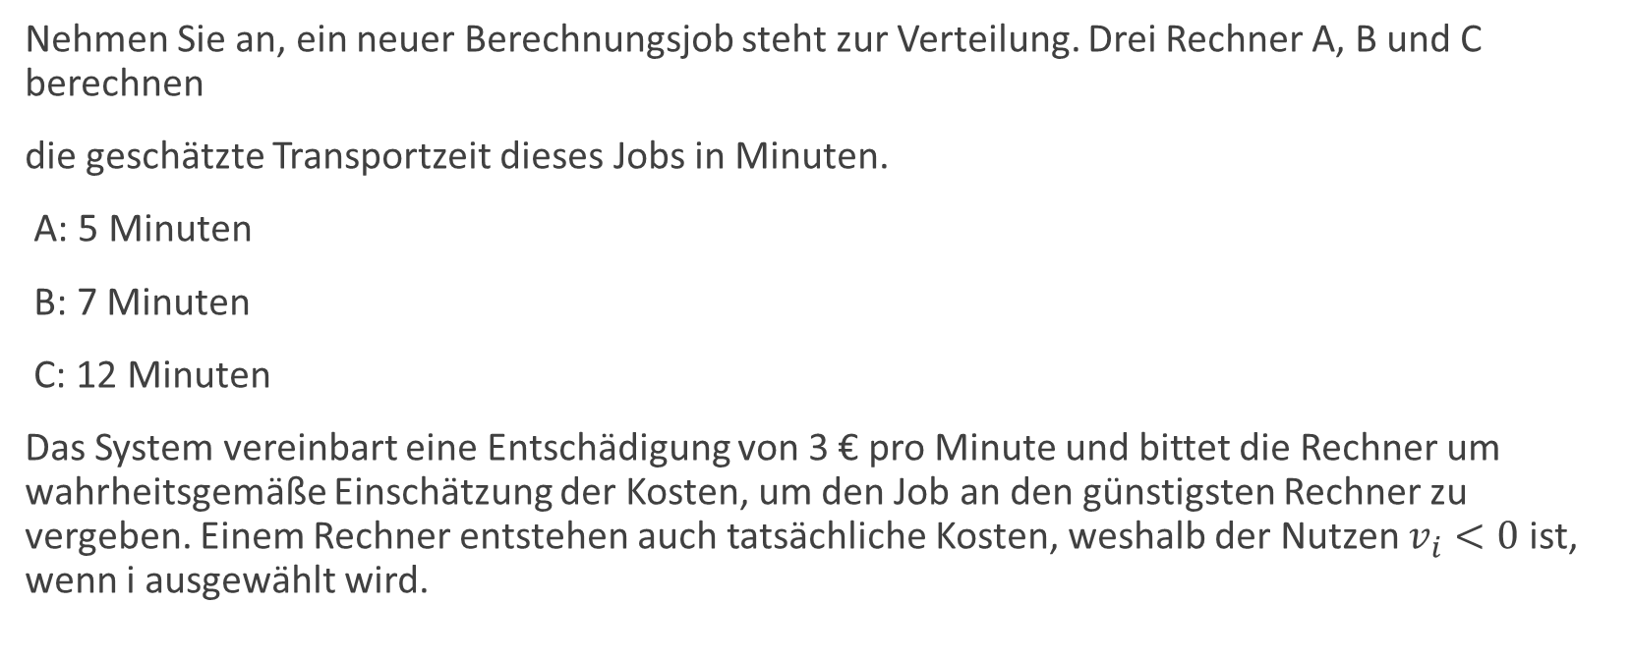
Aufgabenstellung
Nehmen Sie an, ein neuer Berechnungsjob steht zur Verteilung. Drei Rechner A, B und C berechnen
die geschätzte Transportzeit dieses Jobs in Minuten.
A: 5 Minuten
B: 7 Minuten
C: 12 Minuten
Das System vereinbart eine Entschädigung von 3 € pro Minute und bittet die Rechner um wahrheitsgemäße Einschätzung der Kosten, um den Job an den günstigsten Rechner zu vergeben. Einem Rechner entstehen auch tatsächliche Kosten, weshalb der Nutzen $v_{i}<0$ ist, wenn i ausgewählt wird.

Slide 3

Aufgabe 1a
Definieren Sie die Auswahlmenge X und die wahren Bewertungen $v_{i}$ für $i∈\left\{A,B,C\right\}.$
X = {A,B,C}
$v_{A}\left(A\right)=−3∗5=−15$ $v_{A}(B)=0$ $v_{A}(C)=0$
$v_{B}(A)=0$ $v_{B}\left(B\right)=−3∗7=−21$ $v_{B}(C)=0$
$v_{C}(A)=0$ $v_{C}(B)=0$ $v_{C}\left(C\right)=−3∗12=−36$

Slide 4
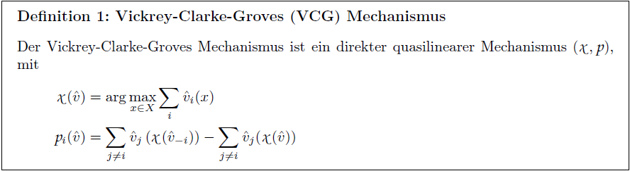

Aufgabe 1b
Wenden Sie VCG für die dominante Strategie ${\hat{v}}_{i}=v_{i}$ für alle Agenten an; welche Entscheidung wird getroffen und welche Bezahlungen ergeben sich daraus für die Agenten?

Slide 5
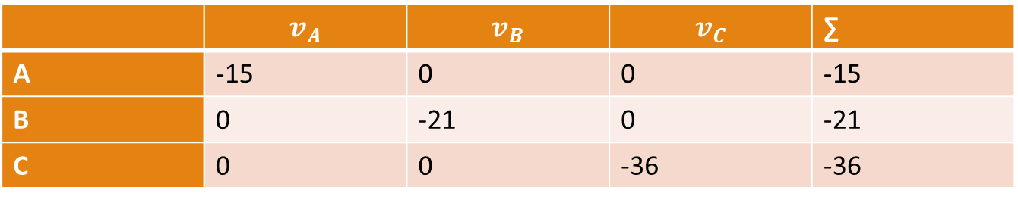

Aufgabe 1b
Auswahlregel:
$$χ\left(\hat{v}\right)=\arg{\max_{x∈X}{\sum_{i}{{\hat{v}}_{i}(x)}}}$$
$$χ\left(\hat{v}\right)=A$$
 | $$v_{A}$$ | $$v_{B}$$ | $$v_{C}$$ | ∑
A | -15 | 0 | 0 | -15
B | 0 | -21 | 0 | -21
C | 0 | 0 | -36 | -36

Slide 6

Aufgabe 1b
Bezahlungsregel:
$$p_{i}\left(\hat{v}\right)=\sum_{j≠i}{{\hat{v}}_{j}(χ({\hat{v}}_{−i}))}−\sum_{j≠i}{{\hat{v}}_{j}(χ(\hat{v}))}$$
$$p_{A}\left(\hat{v}\right)=−21−0=−21$$
$$p_{B}\left(\hat{v}\right)=−15−(−15)=0$$
$$p_{C}\left(\hat{v}\right)=−15−(−15)=0$$
Individualnutzen:
$$u_{A}(A, p)=u_{A}\left(A\right)−p_{A}=−15+21=6$$
$$u_{B}(A,p)=u_{B}\left(A\right)−p_{B}=0$$
$$u_{C}(A,p)=0$$

Slide 7

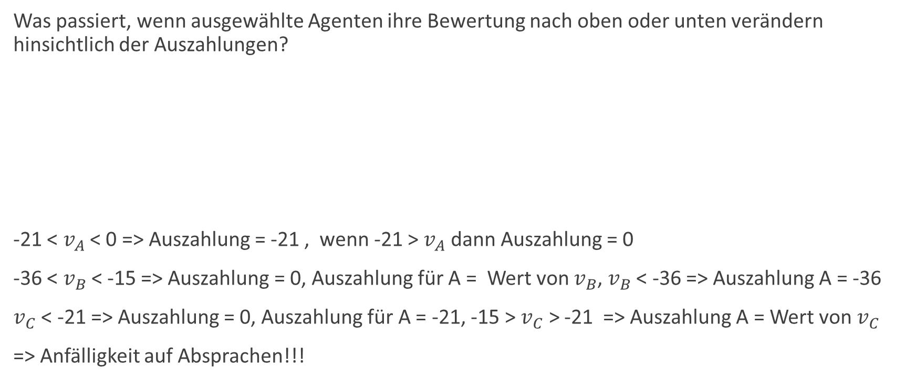
Aufgabe 1c
Was passiert, wenn ausgewählte Agenten ihre Bewertung nach oben oder unten verändern hinsichtlich der Auszahlungen?
-21 < $v_{A}$ < 0 => Auszahlung = -21 , wenn -21 > $v_{A}$ dann Auszahlung = 0
-36 < $v_{B}$ < -15 => Auszahlung = 0, Auszahlung für A = Wert von $v_{B}$, $v_{B}$ < -36 => Auszahlung A = -36
$v_{C}$ < -21 => Auszahlung = 0, Auszahlung für A = -21, -15 > $v_{C}$ > -21 => Auszahlung A = Wert von $v_{C}$
=> Anfälligkeit auf Absprachen!!!
 | $$v_{A}$$ | $$v_{B}$$ | $$v_{C}$$ | ∑
A | -15 | 0 | 0 | -15
B | 0 | -21 | 0 | -21
C | 0 | 0 | -36 | -36

